Slide 1
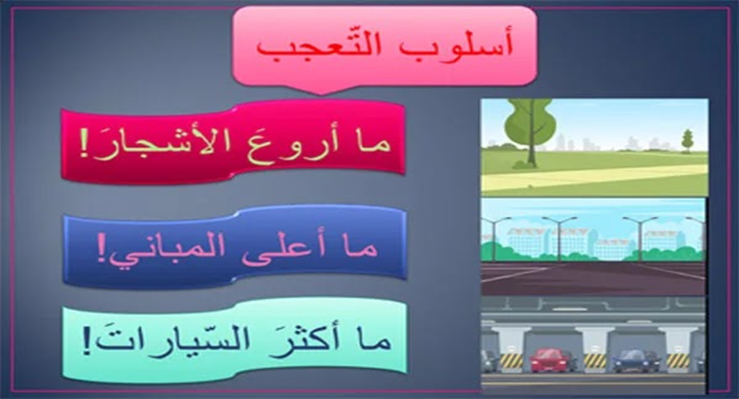

Slide 2


هيّا نتابع هذا الفيديو

Slide 3
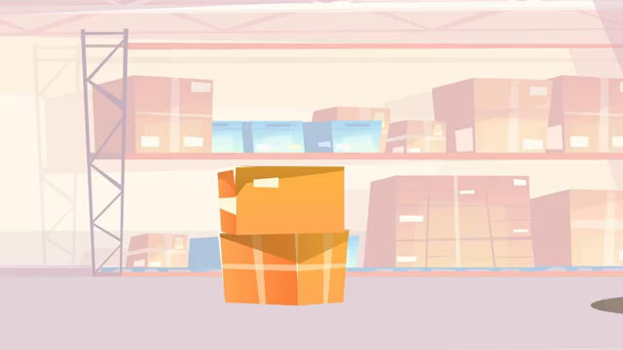

Slide 4
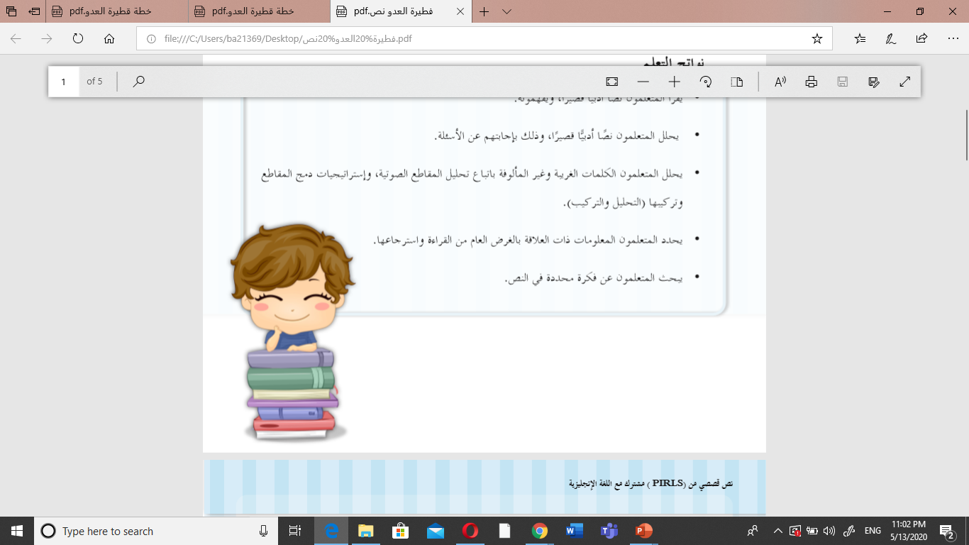
بعد مشاهدة الفيديو ما عنوان الدّرس؟
عنوان الدّرس :ـ أسْلوبُ التَّعجُّبِ

Slide 5


ما الْمقصودُ بأسلوبِ التّعجُّب ؟
هو أنْ يتعجَّبَ الشّخصُ منْ شيءٍ يراهُ ، ونضعُ فى آخره علامة التّعجّب (!).
ويُصاغُ بهذهِ الطّريقة
( ما + الْفعل مبدوء بألف + الْجملة + ! )
مثال : ما أقوى الأسد !
هذه معلومات مهمّة .. فلنقرأها جيّدا

Slide 6
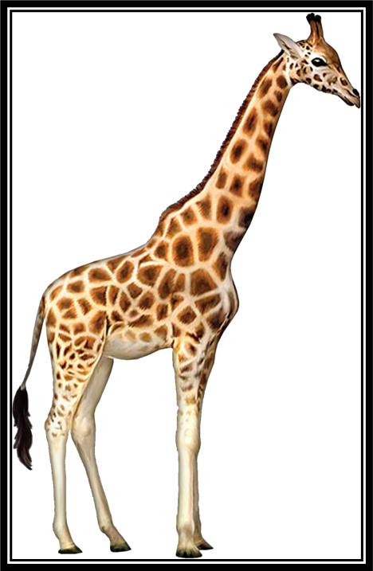
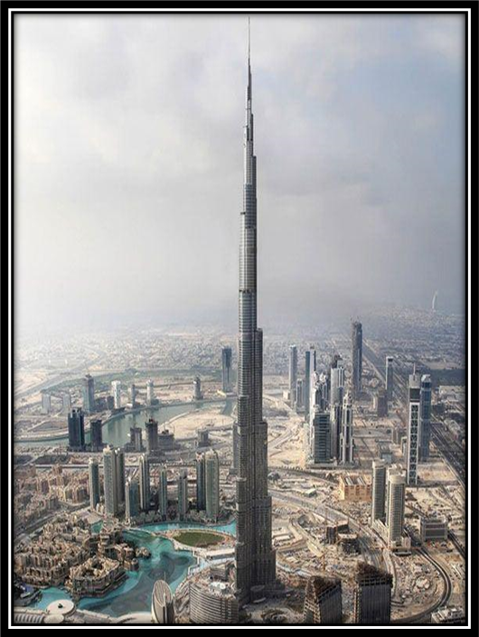
أُعبّر عنْ الصّور مستخدمًا أسلوب التّعجّب:
طول الزّرافة
البرج عالٍ
ما أطولَ الزَّرافةَ !
ما أعْلى الْبرجَ !

Slide 7
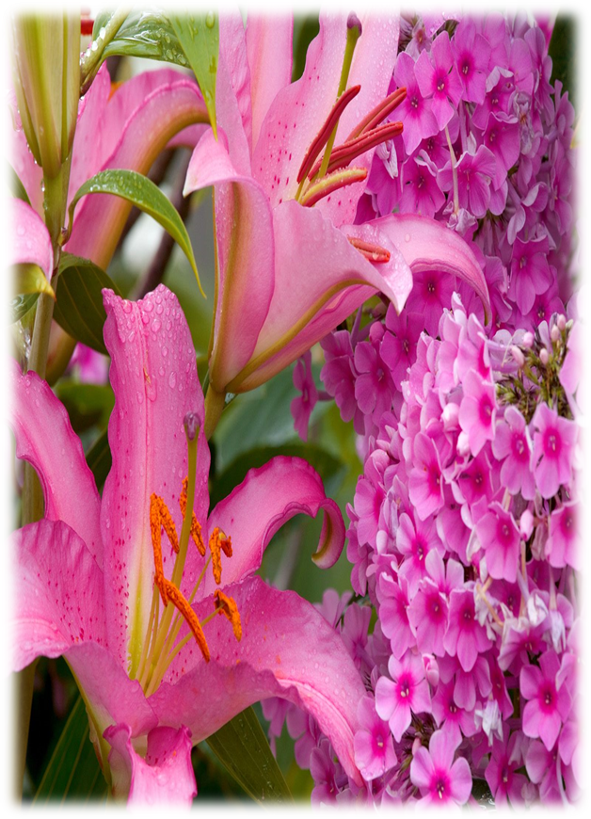
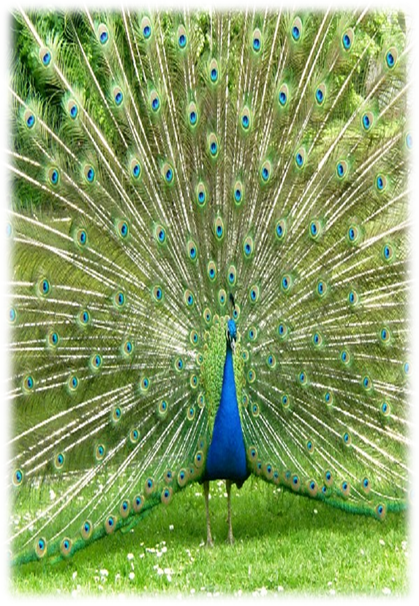
أُعبّر عنْ الصّور مستخدمًا أسلوب التّعجّب:
جمال الورد
روعة الطاووس
ما أجملَ الوردَ !
ما أروعَ الطَّاووس !

Slide 8
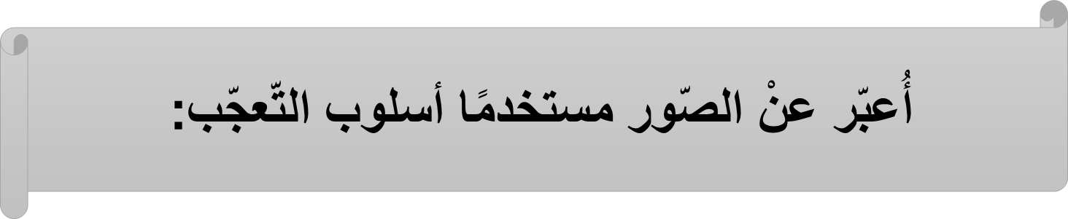
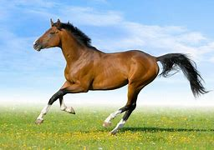
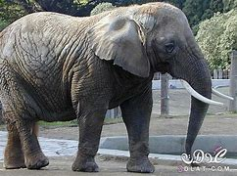
سرعة الحصان
ضخامة الفيل
ما أسرعَ الحصانَ !
ما أضخمَ الفيلَ !

Slide 9

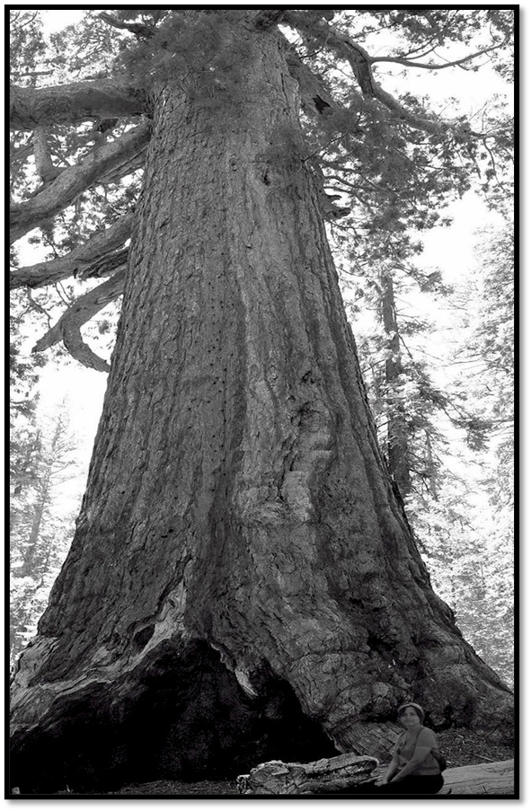
أُعبّر عنْ الصّور مستخدمًا أسلوب التّعجّب:
جمال القطّة
طول الشّجرة
ما أجْملَ الْقطّة !
ما أطولَ الشّجرةَ !

Slide 10
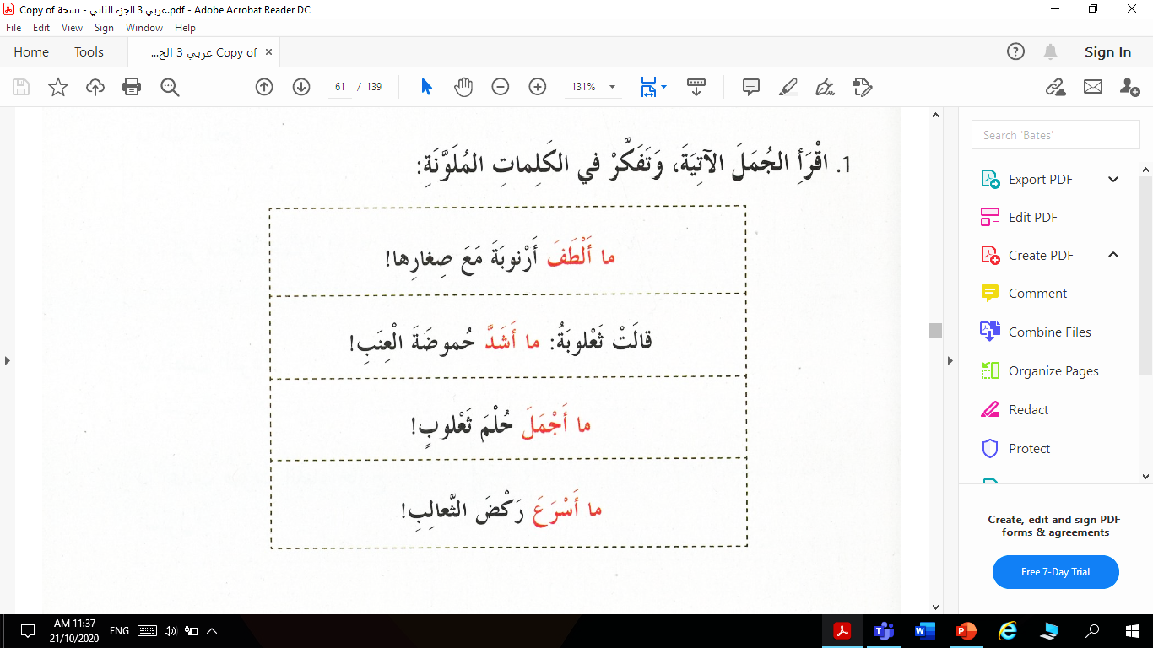


Slide 11
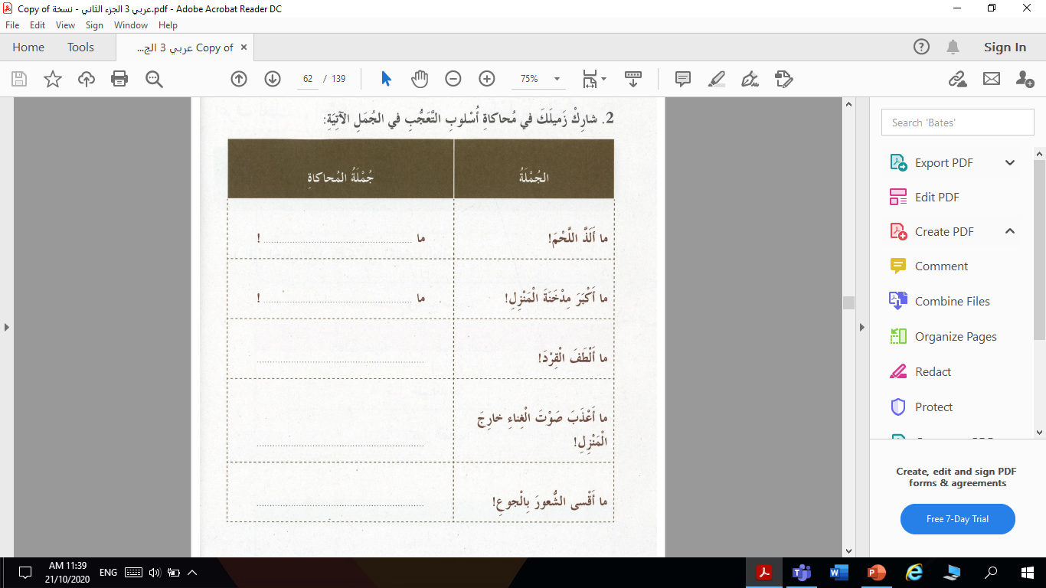
ألذ السمك
أكبرَ حديقةَ المنزلِ
ما ألطفَ القطةَ !
ما أعذبَ صوتَ الْعصفور خارج الْمنزل!
ما أقسى الشّعور بالبردِ!

Slide 12
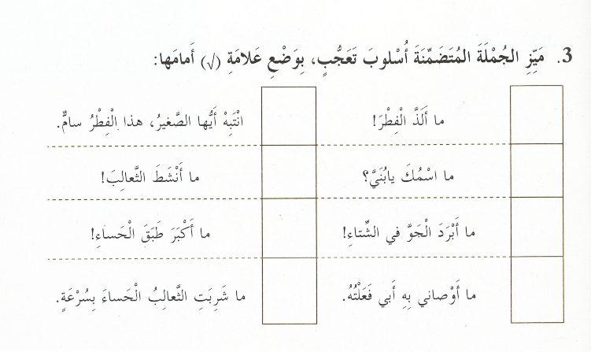
√
√
√
√

Slide 13
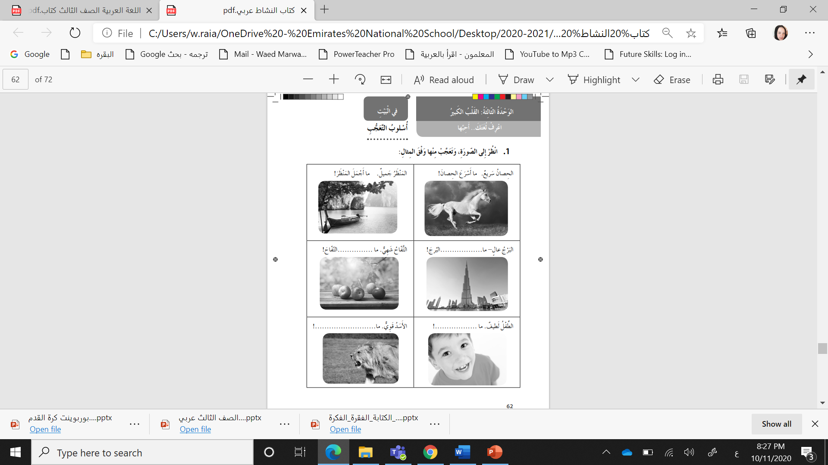
أشهى
أعلى
أقوىَ الأسدَ
ألْطفَ الطَّفلَ!

Slide 14
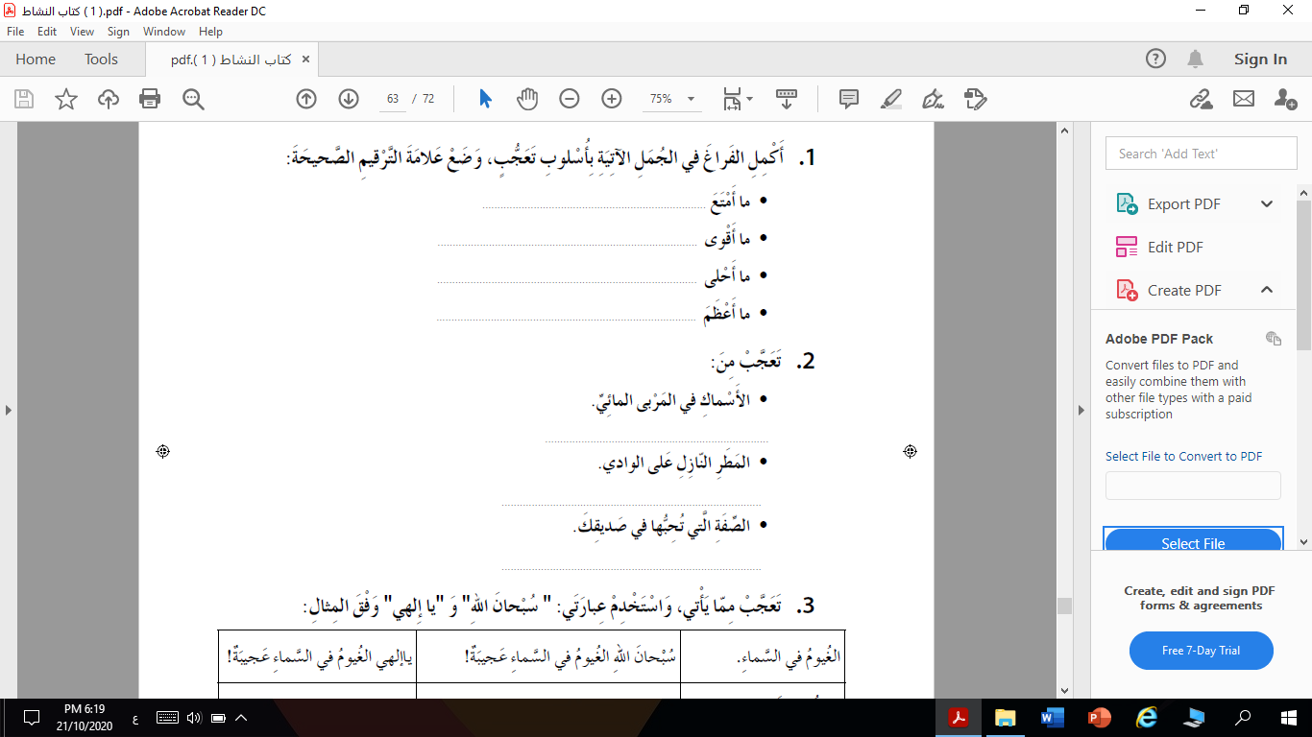
اللّعبَ في الحديقة !
جنودَ الوطن !
النّجومَ في السماء !
قدرةَ الله !
ما أكثر الأسماك في المربى المائيّ !
ما أروع المطر النّازل على الوادي !
ما أطيبَ صديقي !

Slide 15
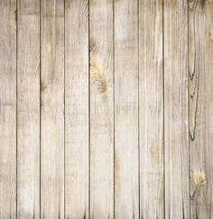

التقييم الختامي: أميّزُ أسلوب التّعجّب من غيرهِ من الأساليب .
أُميّزُ أسْلوبُ التّعجُّبِ بوضعِ علامة (√ ) أَمامهُ :
1- ما أجملَ الزّهور! ( )
2- متى تذهبُ إلى الْمكتبةِ ؟ ( )
3- يا مُحمّد، ذاكِر دُروسك . ( )
4- ما أسرعَ الْفهد ! ( )
√
√

Slide 16

أذكُرُ جُملًا تدلُ على التّعجّب .

Slide 17
مع السّلامة

